Slide 1
















ベル定理と実験形而上学
量子力学100周年研究会：量子基礎・量子情報のこれまでとこれから
二日目
客観性
客観性
実在
実在
I freely chose X
I freely chose X
I freely chose Z
I freely chose Z
自由意志
自由意志
因果律
因果律
gen.kimura.quant@gmail.com
木村元 （芝浦工業大学・システム理工学部）
木村元 （芝浦工業大学・システム理工学部）

Slide 2

Outline
質問は適宜受け付けます．
ただし，時間がかかりそうなものや
重いものは休憩時間などで…
初日(70分)：Bell定理と実験形而上学入門
* 1. Bell定理と実験形而上学
* 2. EPRパラドックスとBell定理
* 3. まとめと補足（KS定理）とおまけ
二日目(70分)：Bell定理詳解
* Bell定理の仮定と含意
* 局所隠れた変数理論とCHSH不等式 など
話さないこと：Bell定理以外の実験形而上学，実験，抜け穴，量子相関限界, 緩和ベル不等式…

Slide 3


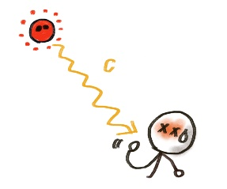

Bell定理
Bell (1964)
実在性
Bellの不等式
局所性
実験で検証可能な不等式
自由意志
(真のランダムさ)

Slide 4
Bell定理
Bell (1964)
実在性
Bellの不等式
局所性
実験で検証可能な不等式
自由意志
(真のランダムさ)

Slide 5
数学的な定式化！
Bell定理
決定論的/確率的
Bell (1964)
(1) 隠れた変数の存在
実在性
Bellの不等式
局所性
(2-1) 選択独立性
実験で検証可能な不等式
(2-2) 出力独立性
自由意志
(真のランダムさ)
決定論的/確率的
(3) 測定独立性
⇒ 局所隠れた変数理論

Slide 6







LHV
例) y=0 … 鉛直方向の偏向板
y=1 … 斜め方向の偏光板
局所隠れた変数（Local Hidden Variable）理論
例) x=0 … Spin 鉛直方向の測定
x=1 … Spin 水平方向の測定
測定選択
測定選択
測定結果
測定結果
例) b=1 … 通過
b=-1 … 遮断
例) a=1 … up
a=-1 … down
(n,m,l)設定
n体系
l値の測定結果
今回は主に
m種類の測定
(2,2,2)設定 … CHSH設定, 最も単純なBell設定

Slide 7

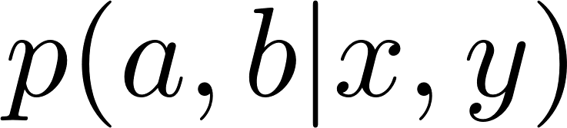
LHV
局所隠れた変数（Local Hidden Variable）理論
測定選択
測定選択
測定結果
経験分布
（測定可能）
測定結果
隠れた
変数

Slide 8
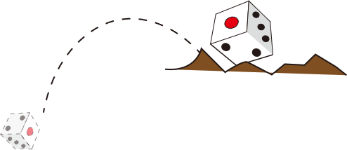
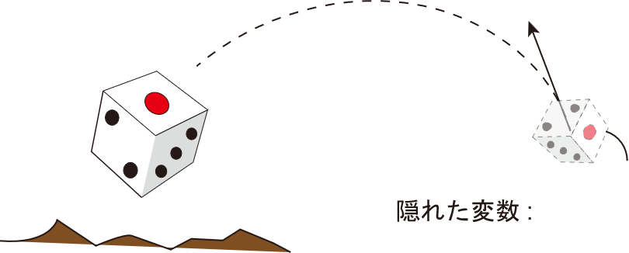

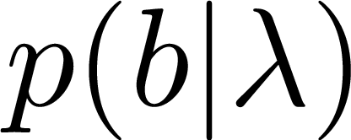


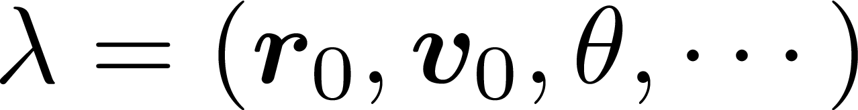
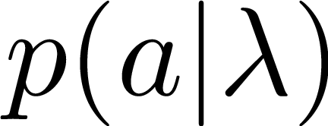
測定に対する
応答を決める
“真の”状態！

Slide 9
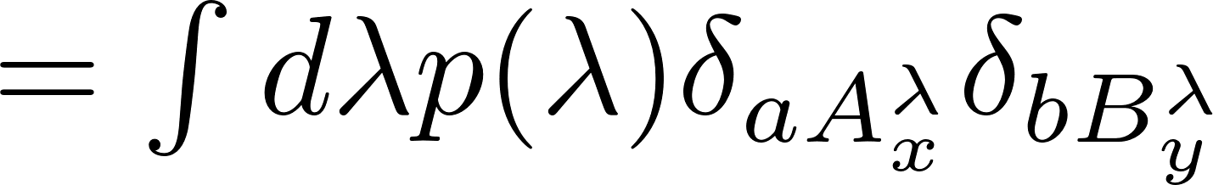
LHV
確率的/
決定論的
局所隠れた変数（Local Hidden Variable）理論
測定選択
測定選択
測定結果
経験分布
（測定可能）
測定結果
隠れた
変数
=0,1
=0,1

Slide 10
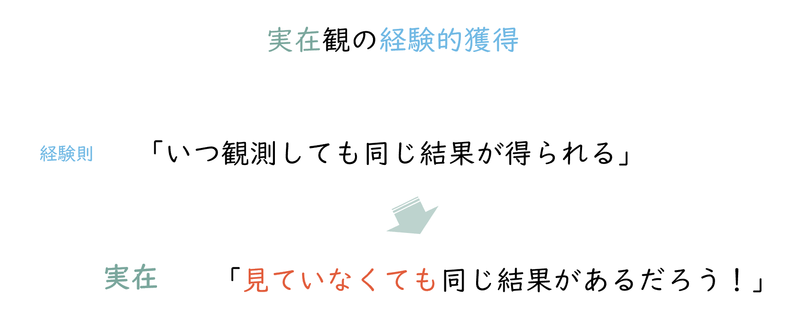
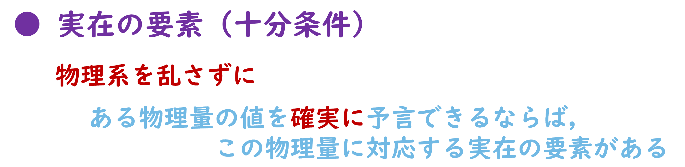
局所隠れた変数理論と局所実在論の関係
（確率的）LHV
決定論的LHV
局所実在論
実在値
実在値

Slide 11
局所隠れた変数理論と局所実在論の関係
（確率的）LHV
簡単！
決定論的LHV
局所実在論
Bellの
不等式
実在値
実在値

Slide 12
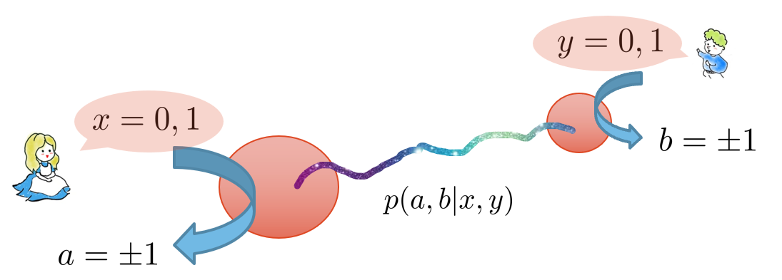
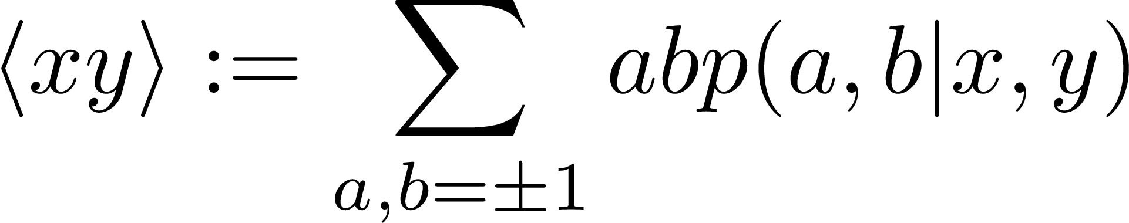
(2,2,2)設定
Bell-CHSH不等式
xとyの積の相関
（測定可能）
確率的/
決定論的
CHSH値
∀ LHV理論 ⇒
, Bell (1971)
Clauser, Horne, Shimony, Holt (1969)
Bell (1964),

Slide 13
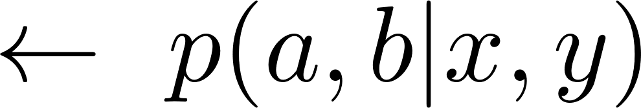
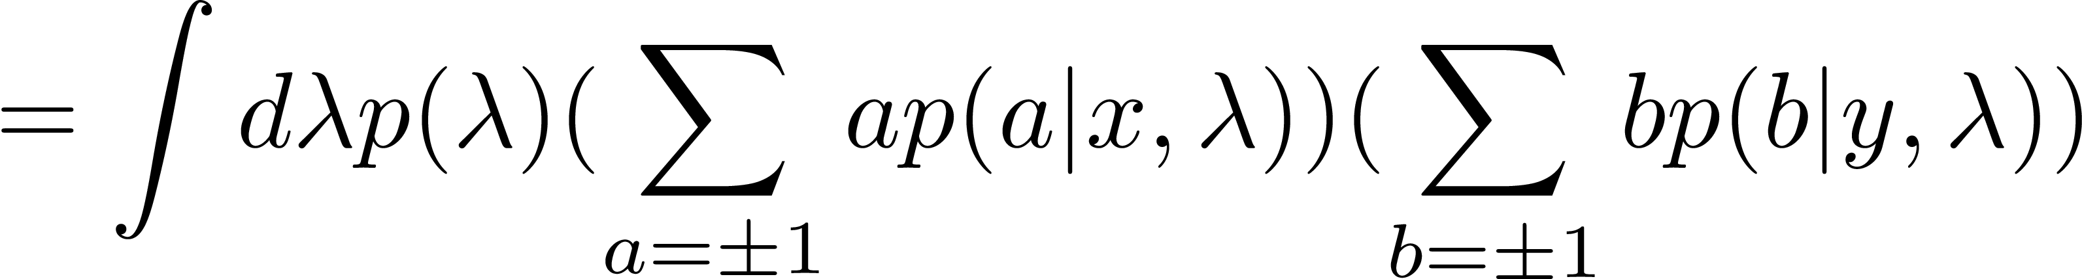
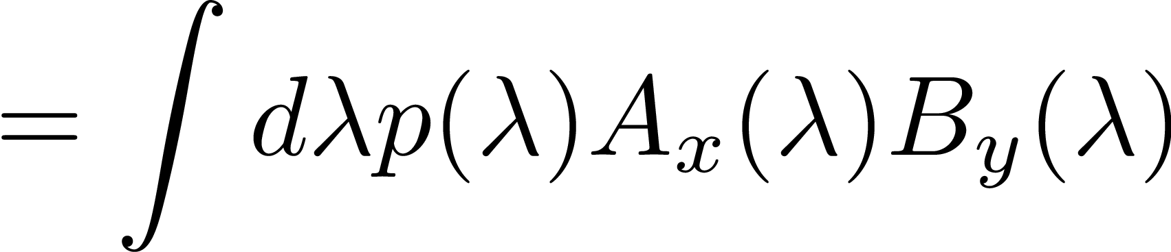
Bell-CHSH不等式の証明
局所（λ条件付き）期待値

Slide 14
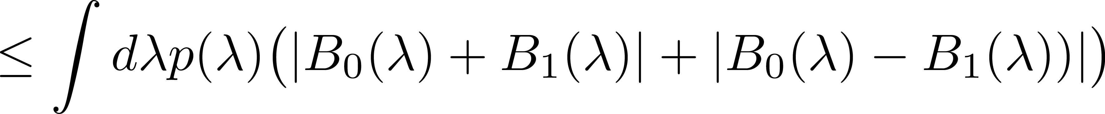

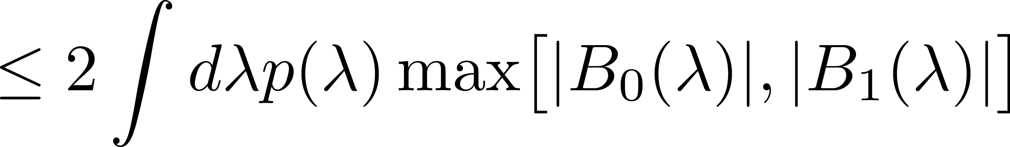
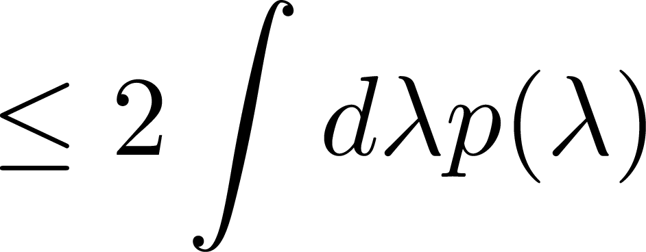


Bell-CHSH不等式の証明
（∵ 確率の規格化）
Q.E.D.

Slide 15
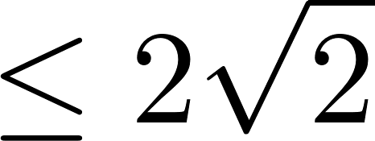
(2,2,2)設定
Bell-CHSH不等式
xとyの積の相関
（測定可能）
量子力学は
破る！
量子相関限界
（チレルソン限界）
確率的/
決定論的
∀ LHV理論 ⇒
, Bell (1971)
, Tsirelson (1980)
Clauser, Horne, Shimony, Holt (1969)
Bell (1964),

Slide 16
局所隠れた変数理論の背後に仮定されているものは？
実在性
局所性
“自由意志”(真のランダム性）
1)隠れた変数の存在
2-1) 選択独立性
2-2) 出力独立性
3) 測定独立性
（確率的 ⊃ 決定論 ⊃ 実在論）

Slide 17

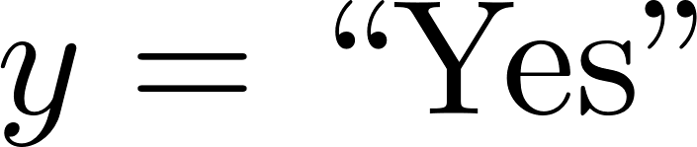


2)局所性
(分解可能性)
(2-1) 選択独立性（Parameter Independence）
[A←B]
⇔
??
or
Jarrett (1984), Nelson (1985)

Slide 18
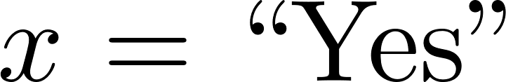
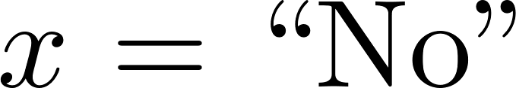

2)局所性
(分解可能性)
(2-1) 選択独立性（Parameter Independence）
[A←B]
⇔
[A→B]
??
or
Jarrett (1984), Nelson (1985)

Slide 19
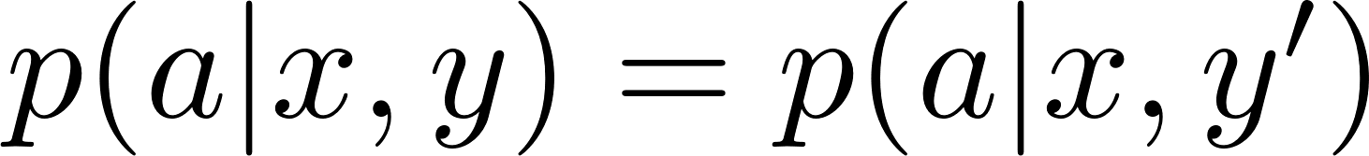
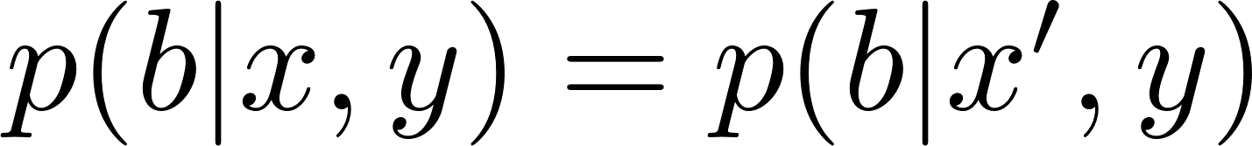


2)局所性
(分解可能性)
経験分布に
課される条件！
(2-1) 選択独立性（Parameter Independence）
[A←B]
情報通信禁止則
（No-Signaling条件）
⇔
[A→B]
(2-2) 出力独立性（Outcome Independence）
量子論も
満たす！
[A←B]
[A→B]
or
Jarrett (1984), Nelson (1985)

Slide 20
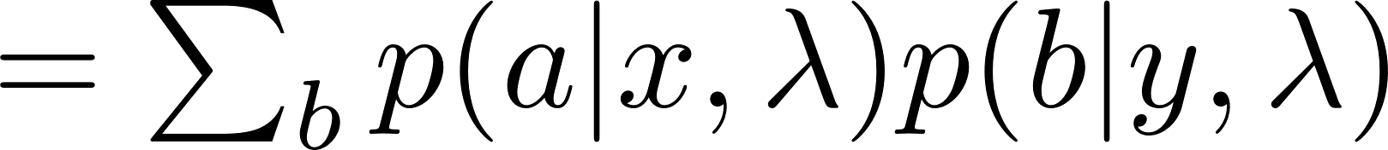
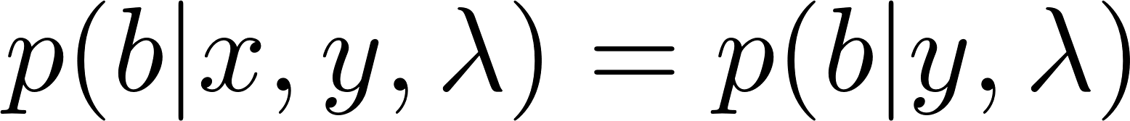
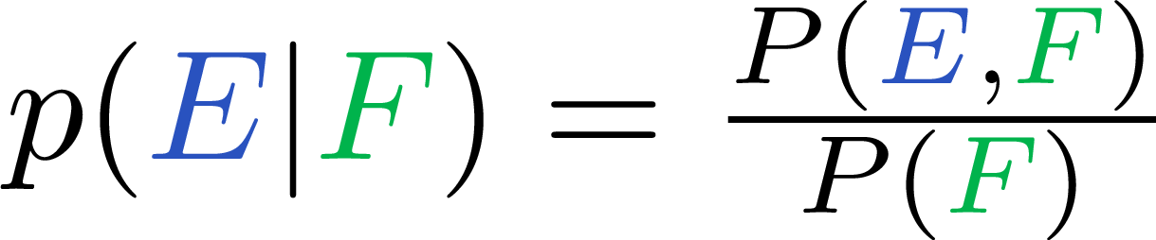
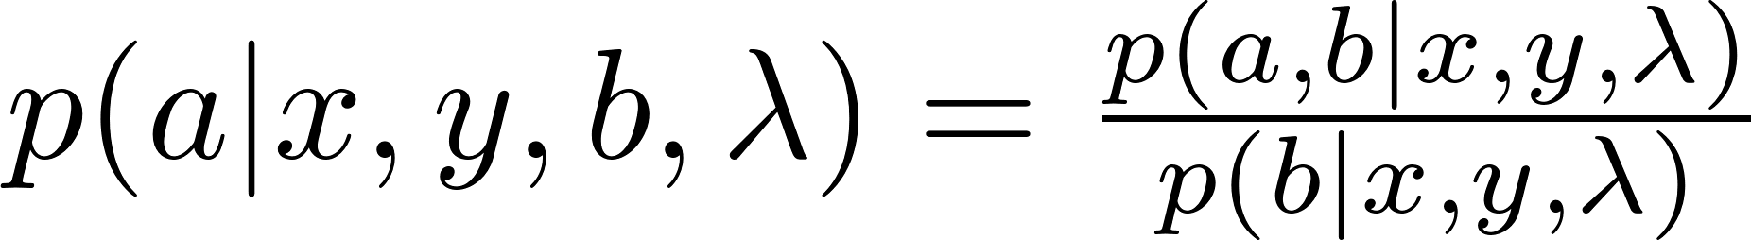
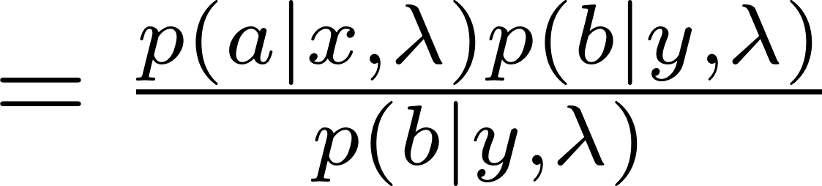
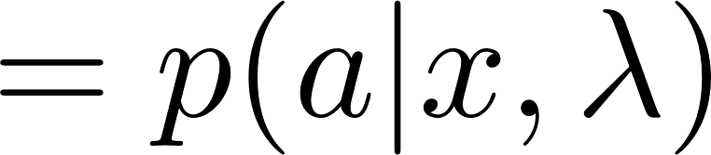
分解可能性 ⇒ 1) 選択独立性，2) 出力独立性
♥
♥
1)
← y 依存なし！
♥
← x 依存なし！
条件付き確率
2)
♥ ♥
← b 依存なし！

Slide 21
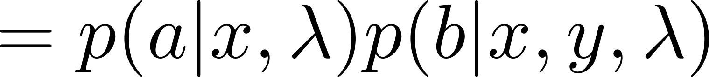
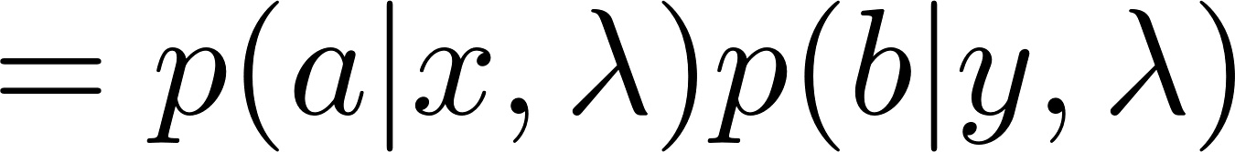
1) 選択独立性，2) 出力独立性 ⇒ 分解可能性

Slide 22
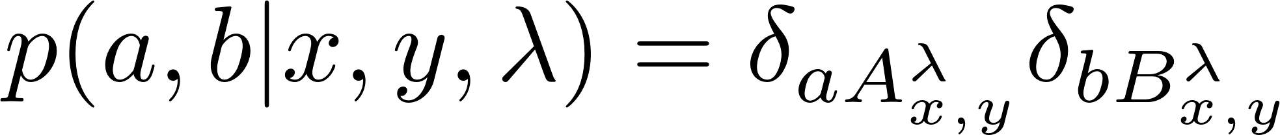
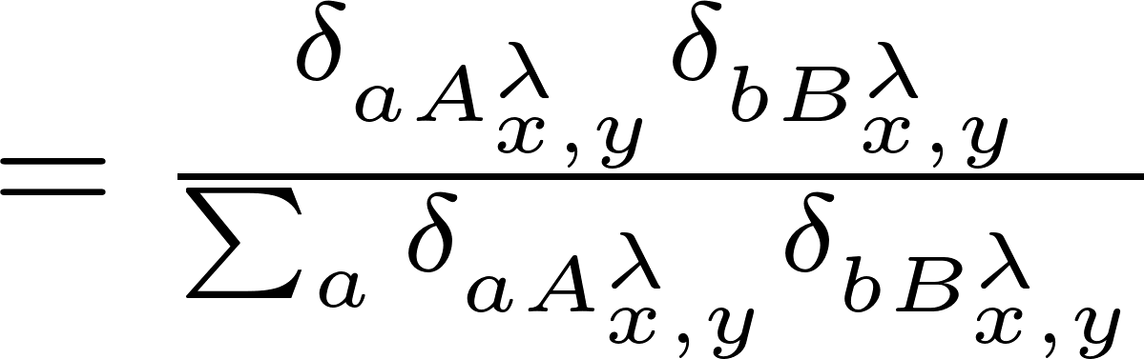
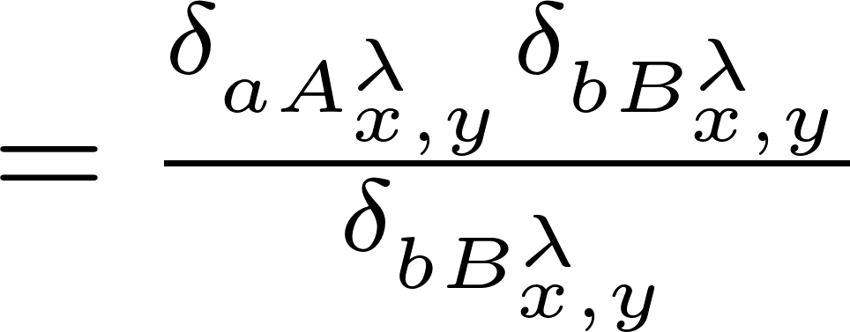
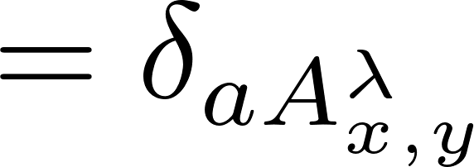
決定論的HVでは出力独立性は自動的に満たされる！
← b 依存なし！

Slide 23
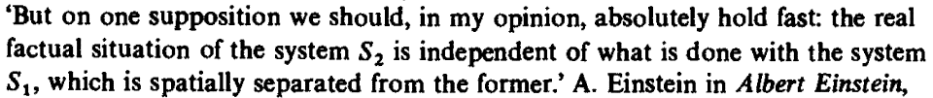
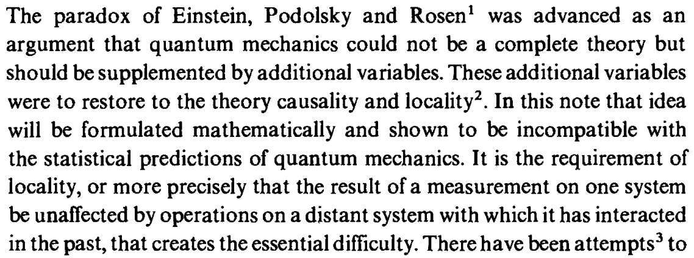





J. S. Bell
Hear me ?
???
1) Causality ＝ 決定論
2) Locality ＝ 選択独立性
Notes:
In fact, if you go back to Bell‘s original paper, causality and locality are explicitly mentioned assumptions, where the causality here means the determinism,
and locality means a sort of no-signaling property in the level of hidden variable, which is sometimes referred as a parameter independence.
Let me read aloud the relevant passage.
“It is the requirement of locality, or more precisely that the result of a measurement on one system be unaffected by operations on a distant system”
He also refer Einstein’s words, which says:
The real factual situation of the system S2 is independent of what is done with the system S1, which is spatially separated from the former.
On the other hand, the assumption of a free choice of measurement settings was not mentioned in the original paper, and just implicitly assumed, which corresponds to measurement independence.

Slide 24
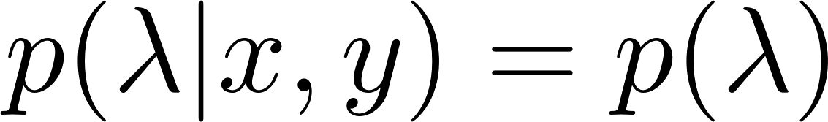






(3) 測定独立性(Measurement Independence)
… 測定選択と隠れた変数は独立！
⇒
“自由意志”(真のランダムさ)
注意
Berksonのパラドックス
Berkson (1946)

Slide 25
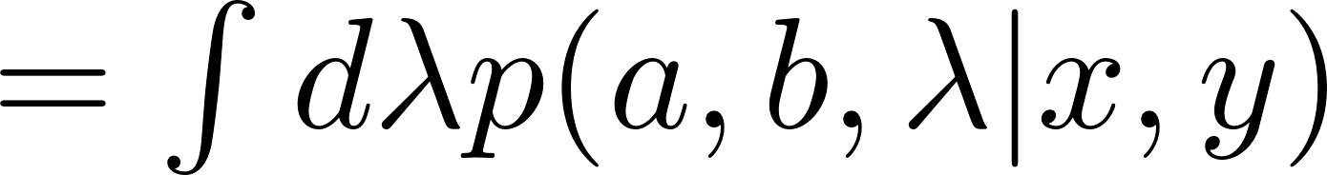

確率的/決定論的
局所隠れた変数理論
⇔ 1) 隠れた変数
+ 2) 局所性 + 3) 測定独立性
条件付き確率
← (1) 隠れた変数の存在（周辺化）
← (2) 局所性
(3) 測定独立性
(2-1) 選択独立性
(2-2) 出力独立性
← 決定論（⊃実在論）

Slide 26
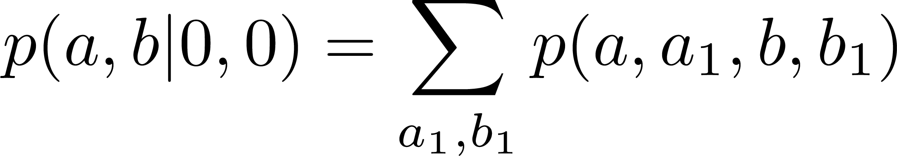
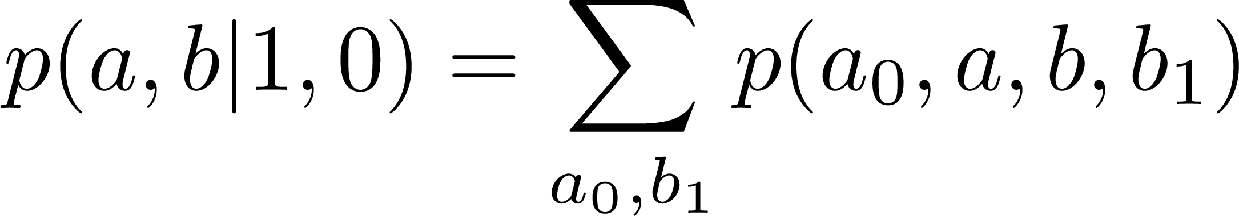
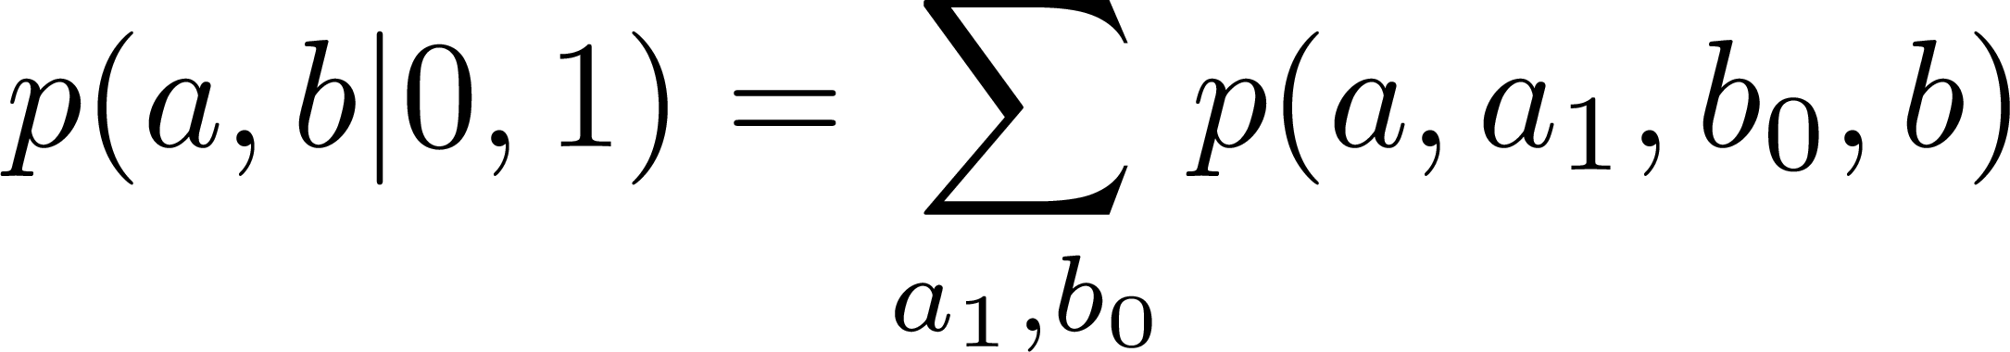
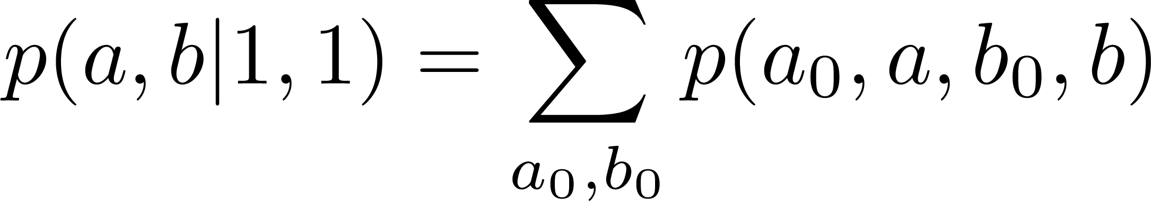
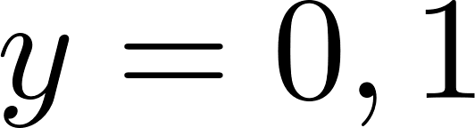
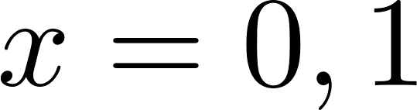
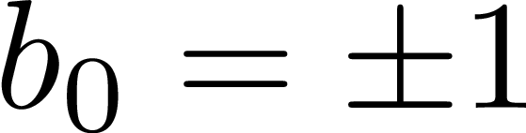
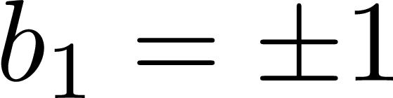
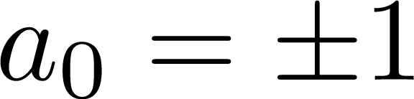
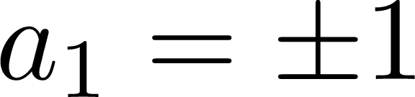


同時確率分布が存在するモデル
（CHSH設定）
実在値

Slide 27


同時確率分布が存在するモデル
（CHSH設定）
・・・
局所実在モデル（決定論的局所隠れた変数）
実在値

Slide 28

同時確率分布
確率的
局所隠れた変数
決定論的
局所隠れた変数
Fine (1982)

Slide 29

確率的局所隠れた変数
♥
♥
GOAL
=
♥
=
♥
=
∵ 規格化条件
と和を●す

Slide 30
説明能力
は等価！
同時確率分布
確率的
局所隠れた変数
決定論的
局所隠れた変数
Fine (1982)

Slide 31
なぜCHSH不等式は偉いのか?

Slide 32
局所隠れた変数理論 Bellの不等式
(2,2,2)設定
局所隠れた変数理論 CHSH不等式群
Froissard (1981), Fine (1982)

Slide 33





8次元凸多面体
局所多面体/古典多面体
確率の正値性
CHSH不等式
周辺化（アフィン写像）
確率の正値性
ベルの不等式
確率単体（多面体）
（の一例）
CHSH不等式
端点（頂点）⇔ 決定論的分布

Slide 34


凸集合と端点

Slide 35

凸集合と端点
c ∈ C … 端点（Extreme Point)
⇔ (非自明な)凸分解を持たない点
凸多面体（有限個の凸包で生成）
頂点 = 端点

Slide 36




アフィン写像
像の端点は
（ある）端点から写される！
確率単体（多面体）
端点（頂点）⇔ 決定論的分布

Slide 37
アフィン写像
確率単体（多面体）
端点（頂点）⇔ 決定論的分布

Slide 38
凸多面体のV表現とH表現

Slide 39
Vertex表現
：端点による凸多面体

Slide 40
Vertex表現
：端点による凸多面体
Vertex
Enumeration
Halfspace
Enumeration
Halfspace 表現
：端点による凸多面体

Slide 41

8次元凸多面体
一般設定（n,m,l）では未解決
All the Bell inequality (Peres)
局所多面体/古典多面体
確率の正値性
CHSH不等式
周辺化（アフィン写像）
確率の正値性
ベルの不等式
確率単体（多面体）
（の一例）
Halfspace
Enumeration
CHSH不等式
端点（頂点）⇔ 決定論的分布
8個：CHSH不等式群
16個：確率の正値性

Slide 42
No-Signaling多面体
情報因果律（Information Causality）
Pawlowsky et al (2009)
量子相関限界

Slide 43
CHSH不等式（群）と等価な様々な表現

Slide 44


Slide 45




CH不等式
Clauser, Horn (1974)

Slide 46


検出効率の抜け穴/フェアサンプリングの抜け穴
検出されたイベントのみを使用して
ベルの不等式を破ったとしても，全統計を考慮すると破られていない可能性がある！
CHSH不等式
Garg–Mermin (1984)
CH不等式
Eberhard (1993)

Slide 47


Slide 48

AliceとBobの夕食の献立
N. Gisin, “Quantum Chance”
（訳：木村元・筒井泉）より

Slide 49





X
Y
X
Y

Slide 50

X
Y
1/1
パスタ！
パスタ！
X
Y

Slide 51
X
Y
1/2
X
Y

Slide 52

X
Y
1/2
ピザ！
ピザ！
X
Y

Slide 53
X
Y
1/3
X
Y

Slide 54
X
Y
1/3
ピザ！
ピザ！
X
Y

Slide 55



日時 | Aliceの食事 | Bobの食事
1/1 | パスタ | パスタ
1/2 | ピザ | ピザ
1/3 | ピザ | ピザ
1/4 | パスタ | ピザ
1/5 | パスタ | パスタ
1/6 | ピザ | ピザ
1/7 | ピザ | ピザ
1/8 | パスタ | パスタ
1/9 | パスタ | パスタ
1/10 | パスタ | パスタ
1/11 | ピザ | ピザ
: | : | :
AliceとBobの食事
は完全相関！
十分過去に
レストランXとYのメニューは
予め決まっていた！
観測する前から
メニューは実在していた！

Slide 56

今日はXにしよう!
X
Y
自由に選択！
今日はYにしよう!
X’
Y’

Slide 57
パスタ！
パスタ！
X
Y
自由に選択！
X’
Y’

Slide 58
今日はX’にしよう!
X
Y
自由に選択！
今日もYにしよう!
X’
Y’

Slide 59
ピザ！
X
Y
自由に選択！
ピザ！
X’
Y’

Slide 60
AliceとBobの選択とメニューの記録
日時 | Aliceの選択 | Aliceの食事 | Bobの選択 | Bobの食事
1/1 | X | パスタ | Y | パスタ
1/2 | X | ピザ | Y’ | ピザ
1/3 | X’ | ピザ | Y | ピザ
1/4 | X’ | パスタ | Y’ | ピザ
1/5 | X | ピザ | Y | ピザ
1/6 | X’ | パスタ | Y | パスタ
1/7 | X | ピザ | Y | ピザ
1/8 | X | パスタ | Y’ | パスタ
1/9 | X’ | パスタ | Y’ | ピザ
1/10 | X’ | パスタ | Y | パスタ
1/11 | X | ピザ | Y | ピザ
: | : | : | : | :
日時 | Aliceの選択 | Aliceの食事 | Bobの選択 | Bobの食事
2/1 | X | パスタ | Y’ | パスタ
2/2 | X’ | パスタ | Y | パスタ
2/3 | X’ | ピザ | Y’ | パスタ
2/4 | X | ピザ | Y’ | ピザ
2/5 | X | パスタ | Y | パスタ
2/6 | X | ピザ | Y’ | ピザ
2/7 | X’ | パスタ | Y | ピザ
2/8 | X | パスタ | Y’ | パスタ
2/9 | X | ピザ | Y | ピザ
2/10 | X’ | ピザ | Y‘ | パスタ
2/11 | X | ピザ | Y’ | ピザ
: | : | : | : | :

Slide 61
AliceとBobの選択とメニューの記録
完全相関！
XとYは同じメニューと決まっていた！
日時 | Aliceの選択 | Aliceの食事 | Bobの選択 | Bobの食事
1/1 | X | パスタ | Y | パスタ
1/2 | X | ピザ | Y’ | ピザ
1/3 | X’ | ピザ | Y | ピザ
1/4 | X’ | パスタ | Y’ | ピザ
1/5 | X | ピザ | Y | ピザ
1/6 | X’ | パスタ | Y | パスタ
1/7 | X | ピザ | Y | ピザ
1/8 | X | パスタ | Y’ | パスタ
1/9 | X’ | ピザ | Y’ | パスタ
1/10 | X’ | パスタ | Y | パスタ
1/11 | X | ピザ | Y | ピザ
: | : | : | : | :
日時 | Aliceの選択 | Aliceの食事 | Bobの選択 | Bobの食事
2/1 | X | パスタ | Y’ | パスタ
2/2 | X’ | ピザ | Y | ピザ
2/3 | X’ | ピザ | Y’ | パスタ
2/4 | X | パスタ | Y’ | ピザ
2/5 | X | パスタ | Y | パスタ
2/6 | X | パスタ | Y’ | パスタ
2/7 | X’ | ピザ | Y | ピザ
2/8 | X | パスタ | Y’ | パスタ
2/9 | X | ピザ | Y | ピザ
2/10 | X’ | ピザ | Y‘ | パスタ
2/11 | X | ピザ | Y’ | ピザ
: | : | : | : | :
X
Y
AliceはX, BobはYを選んだ回
X’
Y’

Slide 62
AliceとBobの選択とメニューの記録
完全相関！
XとY’は同じメニューと決まっていた！
日時 | Aliceの選択 | Aliceの食事 | Bobの選択 | Bobの食事
1/1 | X | パスタ | Y | パスタ
1/2 | X | ピザ | Y’ | ピザ
1/3 | X’ | ピザ | Y | ピザ
1/4 | X’ | パスタ | Y’ | ピザ
1/5 | X | ピザ | Y | ピザ
1/6 | X’ | パスタ | Y | パスタ
1/7 | X | ピザ | Y | ピザ
1/8 | X | パスタ | Y’ | パスタ
1/9 | X’ | ピザ | Y’ | パスタ
1/10 | X’ | パスタ | Y | パスタ
1/11 | X | ピザ | Y | ピザ
: | : | : | : | :
日時 | Aliceの選択 | Aliceの食事 | Bobの選択 | Bobの食事
2/1 | X | パスタ | Y’ | パスタ
2/2 | X’ | ピザ | Y | ピザ
2/3 | X’ | ピザ | Y’ | パスタ
2/4 | X | パスタ | Y’ | ピザ
2/5 | X | パスタ | Y | パスタ
2/6 | X | パスタ | Y’ | パスタ
2/7 | X’ | ピザ | Y | ピザ
2/8 | X | パスタ | Y’ | パスタ
2/9 | X | ピザ | Y | ピザ
2/10 | X’ | ピザ | Y‘ | パスタ
2/11 | X | ピザ | Y’ | ピザ
: | : | : | : | :
X
Y
AliceはX, BobはY’を選んだ回
X’
Y’

Slide 63
AliceとBobの選択とメニューの記録
完全相関！
XとY’は同じメニューと決まっていた！
日時 | Aliceの選択 | Aliceの食事 | Bobの選択 | Bobの食事
1/1 | X | パスタ | Y | パスタ
1/2 | X | ピザ | Y’ | ピザ
1/3 | X’ | ピザ | Y | ピザ
1/4 | X’ | パスタ | Y’ | ピザ
1/5 | X | ピザ | Y | ピザ
1/6 | X’ | パスタ | Y | パスタ
1/7 | X | ピザ | Y | ピザ
1/8 | X | パスタ | Y’ | パスタ
1/9 | X’ | ピザ | Y’ | パスタ
1/10 | X’ | パスタ | Y | パスタ
1/11 | X | ピザ | Y | ピザ
: | : | : | : | :
日時 | Aliceの選択 | Aliceの食事 | Bobの選択 | Bobの食事
2/1 | X | パスタ | Y’ | パスタ
2/2 | X’ | ピザ | Y | ピザ
2/3 | X’ | ピザ | Y’ | パスタ
2/4 | X | パスタ | Y’ | ピザ
2/5 | X | パスタ | Y | パスタ
2/6 | X | パスタ | Y’ | パスタ
2/7 | X’ | ピザ | Y | ピザ
2/8 | X | パスタ | Y’ | パスタ
2/9 | X | ピザ | Y | ピザ
2/10 | X’ | ピザ | Y‘ | パスタ
2/11 | X | ピザ | Y’ | ピザ
: | : | : | : | :
X
Y
AliceはX, BobはY’を選んだ回
X’
Y’

Slide 64
全てのレストラン X, Y, X’, Y’
同じメニューを出しているようだ！
X
Y
X’
Y’
ところがなんと！！

Slide 65
AliceとBobの選択とメニューの記録
完全反相関！
X’とY’は異なる
メニューを出している！！
日時 | Aliceの選択 | Aliceの食事 | Bobの選択 | Bobの食事
1/1 | X | パスタ | Y | パスタ
1/2 | X | ピザ | Y’ | ピザ
1/3 | X’ | ピザ | Y | ピザ
1/4 | X’ | パスタ | Y’ | ピザ
1/5 | X | ピザ | Y | ピザ
1/6 | X’ | パスタ | Y | パスタ
1/7 | X | ピザ | Y | ピザ
1/8 | X | パスタ | Y’ | パスタ
1/9 | X’ | ピザ | Y’ | パスタ
1/10 | X’ | パスタ | Y | パスタ
1/11 | X | ピザ | Y | ピザ
: | : | : | : | :
日時 | Aliceの選択 | Aliceの食事 | Bobの選択 | Bobの食事
2/1 | X | パスタ | Y’ | パスタ
2/2 | X’ | ピザ | Y | ピザ
2/3 | X’ | ピザ | Y’ | パスタ
2/4 | X | パスタ | Y’ | パスタ
2/5 | X | パスタ | Y | パスタ
2/6 | X | パスタ | Y’ | パスタ
2/7 | X’ | ピザ | Y | ピザ
2/8 | X | パスタ | Y’ | パスタ
2/9 | X | ピザ | Y | ピザ
2/10 | X’ | ピザ | Y‘ | パスタ
2/11 | X | ピザ | Y’ | ピザ
: | : | : | : | :
X
Y
AliceはX’, BobはY’を選んだ回
X’
Y’

Slide 66
全てのレストラン X, Y, X’, Y’
同じメニューを出しているようだ！
X
Y
X’
Y’
ところが，X’とY’のメニューは(いつも)異なる！！

Slide 67
こんな不思議な現象は， 局所性と実在性 を仮定しては 説明不可能である！
と自由意志
“ベルの定理”

Slide 68

a=1 ⇔ α=0
a=-1 ⇔ α=1
CHSHゲーム

Slide 69


量子もつれでCHSH不等式を破る
（Singlet状態）

Slide 70






量子もつれでCHSH不等式を破る
（Singlet状態）

Slide 71
まとめ：Bell定理の二つの意義
１）この世界を（自由意志を伴う）局所実在論では理解できない！
⇒ この世界を（測定独立な）局所隠れた変数理論で理解することはできない！
「隠れた変数」＋「局所性」（選択独立性＋出力独立性）＋「測定独立性」
２）単体では科学になり得ない命題を複数組み合わせると検証可能になる！
面白いよ！
実験形而上学

Slide 72

参考資料
＊アスペの序文
＊筒井先生と解説記事
N. マーミン 『量子のミステリー』（訳：町田茂，丸善）
N. ジザン『量子の不可解な偶然』（訳：木村元，筒井泉，共立出版）
筒井泉『量子力学の反常識と素粒子の自由意志』（岩波科学ライブラリー）
木村元『ベルの不等式が問いかける 実在・局所性・自由意志』
2023年12月号 日経サイエンス 特集『量子もつれは何を語るか？』
木村元『量子力学に現れる非局所性の意味』数理科学 2014年12月号
木村元，平野琢也『ベル定理の深化 --- 理論と実験』日本物理学会 2025年予定
A. アナンサスワーミー『シュレーディンガーの猫は量子AIで救えるか』(訳＋解説：木村元）
日経サイエンス 2025年4月号 特集『量子力学100年の難問 観測問題』
木村元『量子力学の基礎問題 --- 現状と新たな展開』数理科学 2025年1月号
HPにて無料公開中
今回の話 &
実験や抜け穴の説明
実験形而上学
ご清聴ありがとうございました！
（京都は埼玉に負けず暑いですね… ご自愛ください）

